Slide 1

UBND PHƯỜNG HƯNG ĐẠO
TRƯỜNG TIỂU HỌC ĐA PHÚC
Môn: Toán
Bài 12:Bảng cộng, bảng trừ trong phạm vi 10 (Tiết 3)
Giáo viên thực hiện: Phạm Thị Thuyết

Slide 2




Slide 3




TÌM CHUỒNG CHO THỎ
10 - 4

Slide 4


10 - 4
1 + 7
8 - 3
5
6
7
8
2 + 5
9 - 1
8 - 2

Slide 5






Slide 6


Slide 7




Slide 8






Slide 9
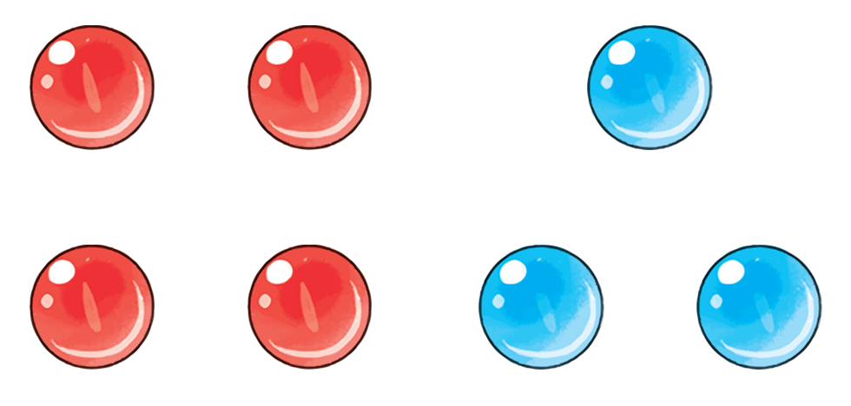
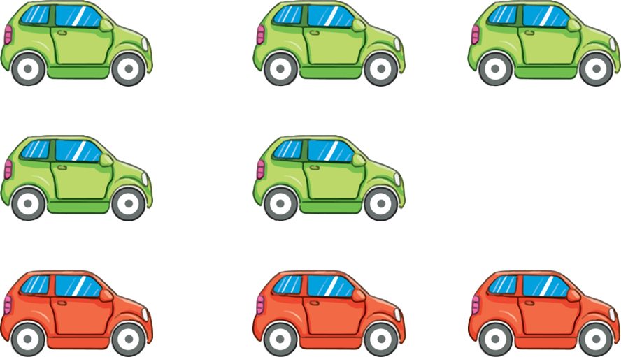
1
Số?
?
4 + 3 =
a)
?
3 + 4 =
?
7 – 3 =
?
7 – 4 =
b)
5 + ? = ?
3 + ? = ?
8 – ? = ?
8 – ? = ?

Slide 10
1
Số?
a)
7
?
4 + 3 =
7
?
3 + 4 =
4
?
7 – 3 =
3
?
7 – 4 =

Slide 11
1
Số?
b)
3
8
5 + ? = ?
5
8
3 + ? = ?
3
8 – ? = ?
5
5
8 – ? = ?
3

Slide 13






MĂNG NON – TÀI LIỆU TIỂU HỌC
Mời truy cập: MĂNG NON- TÀI LIỆU TIỂU HỌC | Facebook
SĐT ZALO : 0382348780 (Cảm) – 0905919065 (Linh)

Slide 14
2
Số?
+ 4
– 4
a)
?
5
9
?
5
– 2
+ 2
+ 2
b)
?
6
?
8
8
?
10

Slide 15


